Slide 1
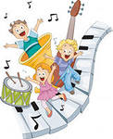
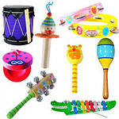
Как оформить музыкальный уголок

Slide 2
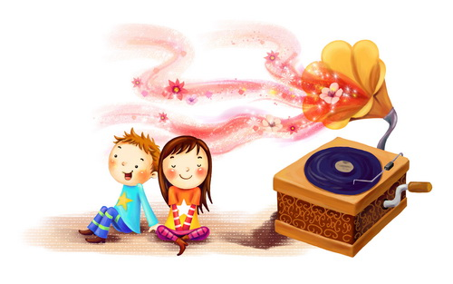
Музыкальный уголок – это место, где дети познают музыку и ее красоту.
Слушание музыки занимает важное место в воспитании детей.
Благодаря этому процессу ребенку прививается желание любить и познавать прекрасное.
Творчески оформленный музыкальный уголок поможет не только окунуться в мир музыки и расширить представления о ней, но и разовьет воображение детей, активизирует эмоциональную сферу, мышление, речь. Как оформить музыкальный уголок?

Slide 3
Инструкция:
1. При оформлении музыкального уголка нужно помнить о возрастных и индивидуальных возможностях детей. Так, для детей 3-5 лет оформление лучше строить на сюжетной основе, а для детей более старшего возраста – на дидактической.
2. Музыкальная предметная среда должна быть соответствовать глазу, действиям руки, росту ребенка.
3. В музыкальном уголке должны стоять шкаф, полки для музыкальных пособий, пару столов, стулья для дидактических игр. Пособия развивающей среды добротны, эстетичны, привлекательны, просты в обращении, вызывают желание действовать с ними. На полу должны лежать ковры и мягкие пуфики. Это создает уют и способствует концентрации внимания.
4 .В углу лучше поставить DVD-плеер, с помощью которого дети прослушают музыку, различные мультфильмы, а также мелодии, способствующие психологической релаксации и психическому расслаблению.
5. Обычно на стенах музыкального уголка вывешивают стенды. На них закрепляются тексты песен, стихи, частушки, фотографии детских выступлений, композиторов, красочные плакаты, картинки с музыкальными инструментами.
6. В музыкальном уголке должны лежать игрушечные музыкальные инструменты: барабан, дудка, миниатюрное пианино, металлофон, также музыкальные игрушки. Полезно ввести в музыкальный уголок гитару, флейту, скрипку, баян, аккордеон. Играя на них, дети развивают свои творческие способности, воображение, музыкальную память. Это вызывает у ребятни интерес к музыке, развивает музыкальный и фонематический слух и мелкую моторику рук.

Slide 4
Обратите внимание:
Используя предметно-развивающую среду музыкального уголка, ребенок выбирает себе занятие по душе, но это не значит, что он предоставлен самому себе.

Slide 5
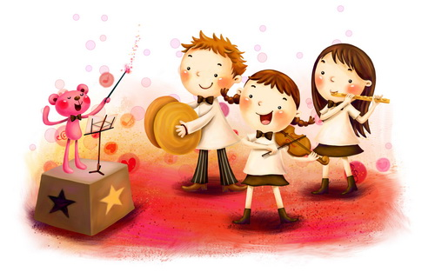
В функции воспитателя входит:
Влияние на музыкальные впечатления детей, организация музыкальных игр, создание условий, способствующих развертыванию деятельности детей. Кроме того, воспитатель должен следить за тем, насколько бережно дети обращаются с музыкальными игрушками.

